Slide 1
LOGO
校园/企业招聘会
诚聘精英，成为我们的一份子，赢战未来！
——期待你的加入！
宣讲人：王丽梅

Slide 2
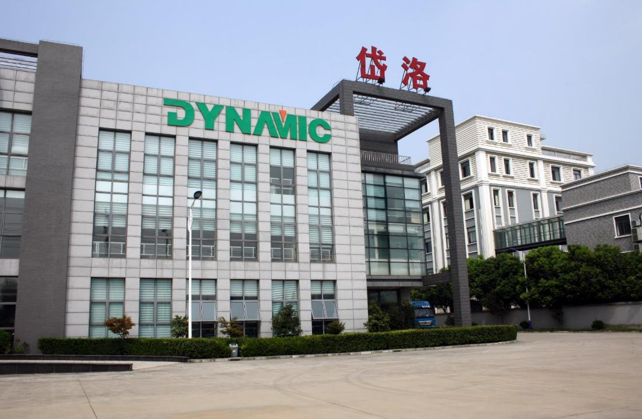
1、我们是谁？要去向哪里？
2、公司概况
3、初心
4、使命
5、愿景
6、核心价值观
7、九大理念
8、核心业务理念
9、十六大指导思想、处事原则
10、我们的产品管线
11、我们的产品认证
12、我们的网络销售渠道
13、我们的办公、研发环境
14、岱洛大家庭
15、为什么选择我们
16、岗位需求
17、如何加入我们
目录页
Contents Page

Slide 3
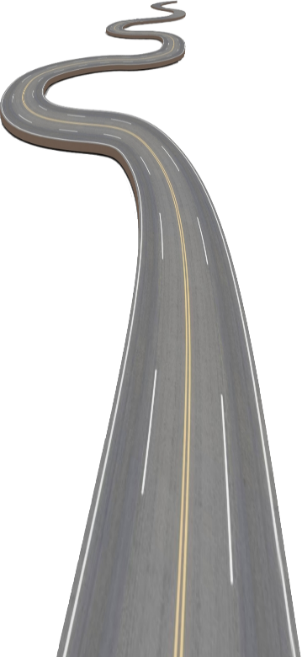
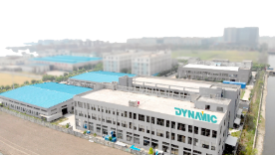
我们是谁？要成为谁？
2022- 未来
2021
2013
2011
2004
将相继推出众多
口腔数字影像、
大型口腔正负压、
口腔感控设
备等新产品
成都分公司成立
岱洛医疗在上
海成立
公司从上海迁
至昆山，建立
岱洛医疗产业
园，占地
30000多平米
子公司岱镁
医疗（呼吸
制氧板块）
成立
2005年，在国内最早提出静音无油空压机概念（口腔正负压产品逐渐成为全球销量第一）
2007年，公司推出口腔抽吸机
2008年，推出便携式牙科治疗机
2015，萌牙客口腔门诊连锁品牌成立（拟上市主体外）
2020年疫情期间，公司成为第一家向全球供货的口外抽吸机中国厂商，第一批获得出口资质的中国制氧机厂商
加快数字影像
产品研发，
子公司苏州
缔影数字科技
、岱洛医疗
上海分公司成立
登陆资本市场，进一步发展壮大
公司正式启动融资和IPO准备工作

Slide 4
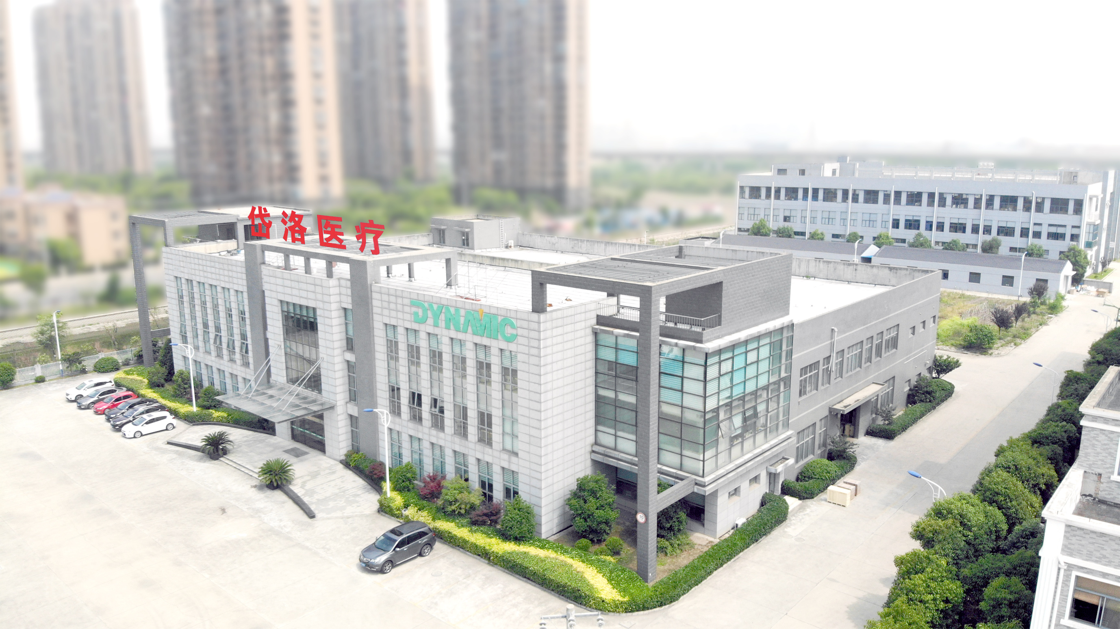
公司概况
江苏岱洛医疗科技有限公司创建于2004年，专注于口腔等医疗设备研发、生产、销售的一体化服务，现拥有30000平米产业面积，产品远销全球100多个国家和地区。
经过多年发展，建立了覆盖口腔机房整体解决方案、口腔感控解决方案、口腔数字化影像解决方案、呼吸制氧解决方案、便携式牙科治疗解决方案等的丰富产品线。
公司以“客户第一、激情、诚信、进取”为核心价值观，通过持续研发和对高品质细节的不断追求，致力于成为世界领先的医疗设备综合服务商。

Slide 5
提升中国医疗设备的世界地位 致力于成为全球医疗行业认可的品牌

Slide 6
初心
1
创造价值：
>创造性满足客户需求，为客户创造价值
>(价值越大，企业越强；周期越长，活得越久）
追求卓越：
>给员工提供一个追求卓越、提升自我的平台
>(舞台越大，班子更多；剧本越多，角色更多）
共同发展：
>公司的发展为员工带来经济收入和事业机会的发展
>（企业盈利就是硬道理，人员收入增长是硬道理）
报恩社会：
>身怀感恩之心，报效我们的社会
>（立功，立德，立言）。
2
3
4

Slide 7
使命
岱洛要去向哪里?干什么事情?
1
提升中国口腔设备的世界地位
（中国人能做好口腔设备，
能做世界水平的好产品）
2
让牙医工作更简单
（降低牙医的工作难度，提升门诊的工作效率）

Slide 8
愿景
问:
岱洛作为一个组织是什么样的画像?
答:
要成为世界领先的口腔产品供应商

Slide 9
核心价值观
我们喜欢和什么样的人一起工作?
1
2
3
4
客户第一
深度了解客户的需求,创造性的满足客户需求
激情
积极主动
做事认真快
进取
持续学习
绝不找借口
诚信
诚实守信
信守承诺

Slide 10
九大理念
我们秉持什么工作理念?
成功是因为态度
每天进步一点点
我是我认为的我
决心决定成功
我是一切的根源
天助自助者
山不过来,我就过去
太棒了!
不是不可能,而是暂时没有找到办法

Slide 11
核心业务理念
我们如何实现
组织目标?
01
02
03
04
05
优质中国制造
快速响应，解决客户的忧虑
世界一流牙科设备的品质
将产品的价值传递给客户，为客户创造竞争优势
关爱医患健康和安全
设计理念
质量理念
生产理念
售后理念
销售理念

Slide 12
十六大处人处事指导思想
对待长辈
时间观
百善孝为先
寸金难买寸光阴。盛年不重来，一日不再晨
身为领导
智信仁勇严
学习观
自我修身
三人行必有我师
诚敬静谨恒
金钱观
朋友相处
君子爱财，取之有道。富贵不可尽用，贫贱不可自欺
人生交结在终始，莫以开沉中路分。取其善者而从之，其不善者而改之。
事业观
有志者事竟成，破釜沉舟，百二秦关终属楚。黄沙百战穿金甲，不破楼兰终不还

Slide 13
十六大处人处事原则
人才观
被批评时
金无赤足，人无完人。德才兼备，以德为先
以人为镜，可以明得失。有则改之，无则加勉
执行观
日事日毕，日清日高
对他人不满时
团队观
克己复礼，不抱怨、不埋怨
万夫一力，天下无敌。天时不如地利，地利不如人和
有空子可钻时
举头三尺有神明，不畏人知畏己知。勿以善小而不为，勿以恶小而为之。
合作观
面对制度不合理时
公开、公平、公正
据理力争。疾风知劲草，板荡识忠臣

Slide 14
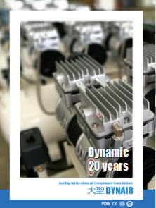
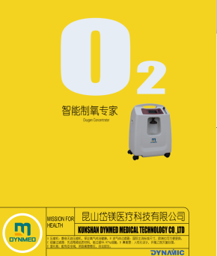
我们丰富的产品管线
口腔数字影像系列
口腔感控系列
口腔整体机房系列
呼吸制氧系列

Slide 15
我们的产品认证

Slide 16
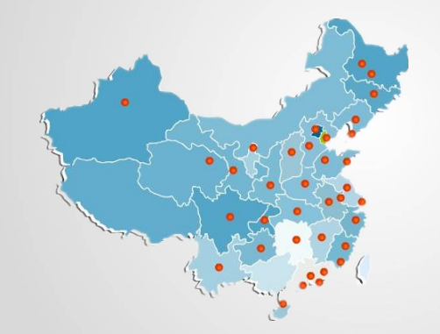
我们的销售网络渠道
销售渠道国际
出口100多个国家和地区
全部以自有品牌销售
销售渠道国内
400多个签约经销商
口腔
医疗
环保
实验室
食品饮料
工业
口腔数字影像等新产品将共享公司现有销售网络渠道，同时日益丰富的
产品线将更进一步增强营销成本优势

Slide 17
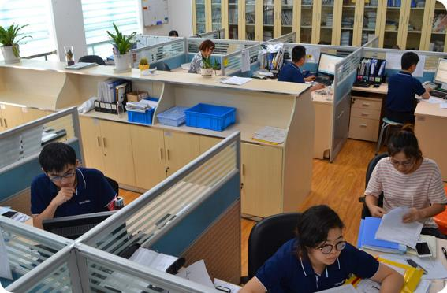
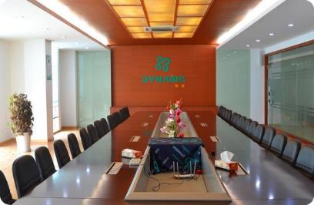
我们的工作环境
舒适·便捷
人性化·温馨贴心

Slide 18
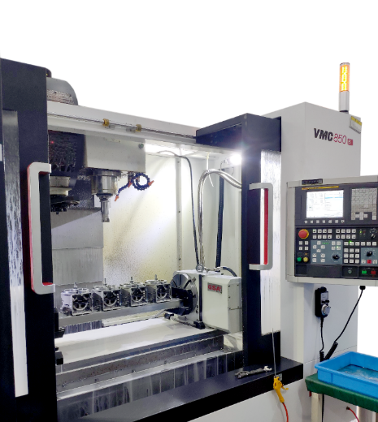
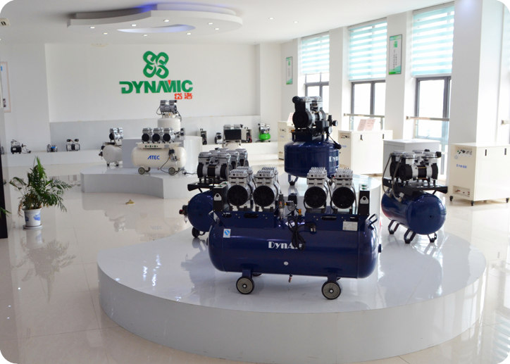
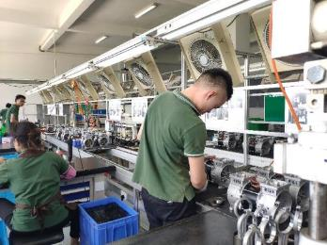
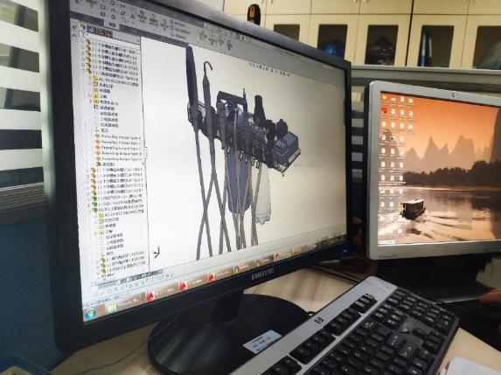
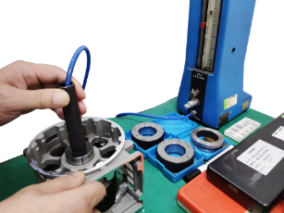
我们的工作环境-研发实景

Slide 19
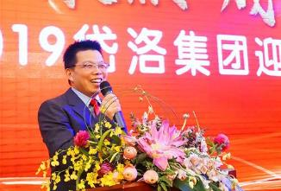
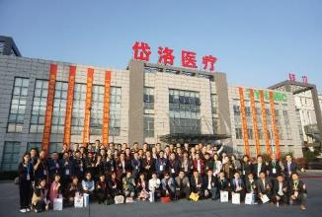
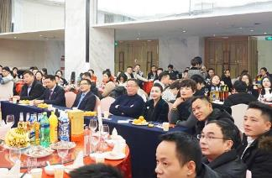
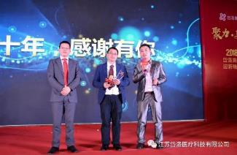
岱洛大家庭

Slide 20
为什么选择我们
发展平台及福利
津贴补助
出差、通讯、交通、住房、餐补、节日慰问补贴、慰问金、首车购车补贴等
完善的培训体系
社会保险
入职后有完善的培训机制
缴纳五险一金
内部晋升机制
弹性福利
应届生入职有完善的内部晋升机会，比如实习生、专员、工程师等等
生日会 、即时激励、、建设文化室（体育活动场所）

Slide 21
岗位需求
我们需要的人才
工程师
技术品质
内销外贸
护士医生
售后
软件、硬件、
算法、机械
品管、设计、注册
国内销售
海外销售
护理、医生
售后服务
机电一体化
理工科
机械
法学
医疗
理工科
西班牙语
英语 阿拉伯语
法语 俄语
护理
口腔
计算机
电子工程类
医疗器械类
医学影像类专业
我们需要你：工作认真团结，沟通能力强，勤奋上进，吃苦耐劳，责任心强

Slide 22
应聘流程
投递简历
面试
正式员工
按照招聘岗位需求投递对口的岗位
HR筛选合适的简历电话邀约面试
笔试
录取通知
个别岗位需要进行面试笔试环节
通过初试复试候选人确定薪酬后发Offer

Slide 23
联系方式
联系人：王小姐
电 话: 13773105821或15050278173（同微信）
E-mail: hr@dynamicgroup.cn
地 址：江苏省昆山市陆家镇星圃路108号（总部）
网 址：www.dynamicgroup.cn/
EMAIL
WWW
地址

Slide 24
人生成就=思维方式*热情*能力
平凡人做不平凡的事
加油！！！

Slide 25
谢谢观看
期待您的加入

